Slide 1
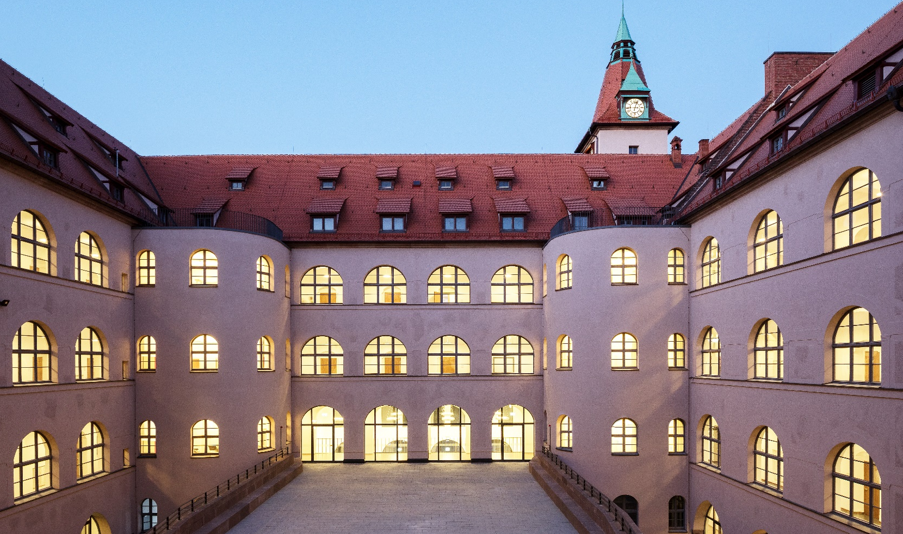


Musikgeschichte im Überblick 1
Titel Fett
Einführung, 20.10.2025
HIER IST PLTZ FÜR TITEL ODER BEGRÜSSUNG

Slide 2
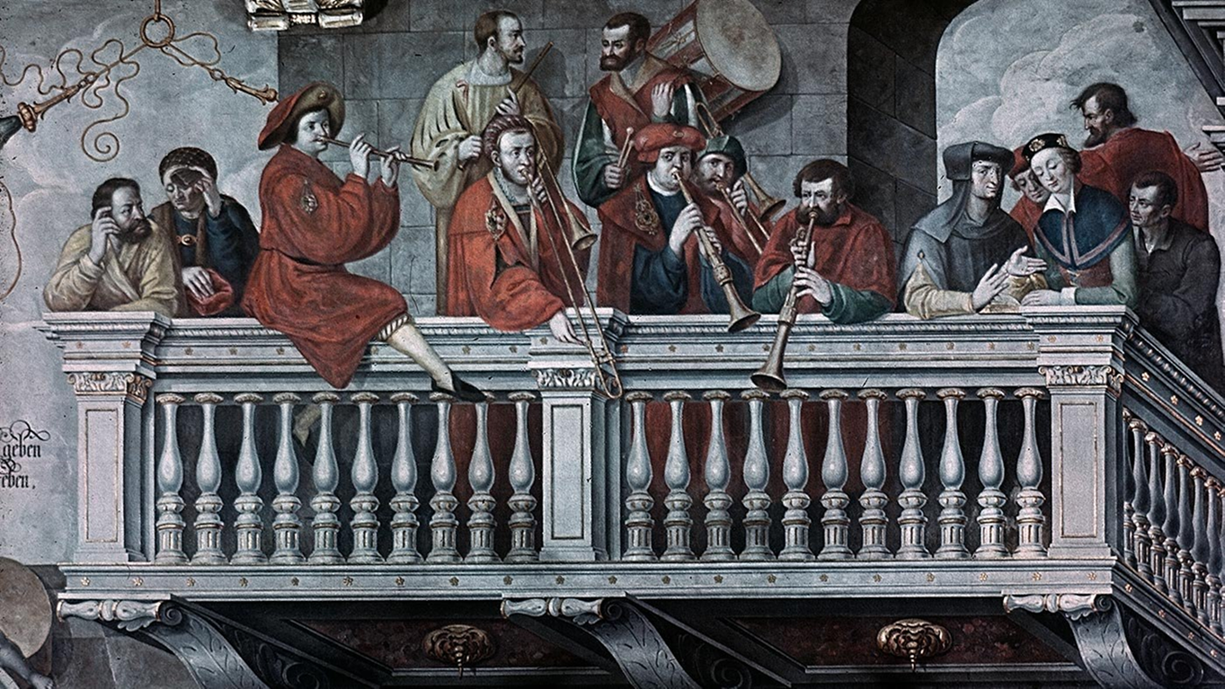
Albrecht Dürer: Pfeiferstuhl im Nürnberger Rathaus (1521/22)

Slide 3
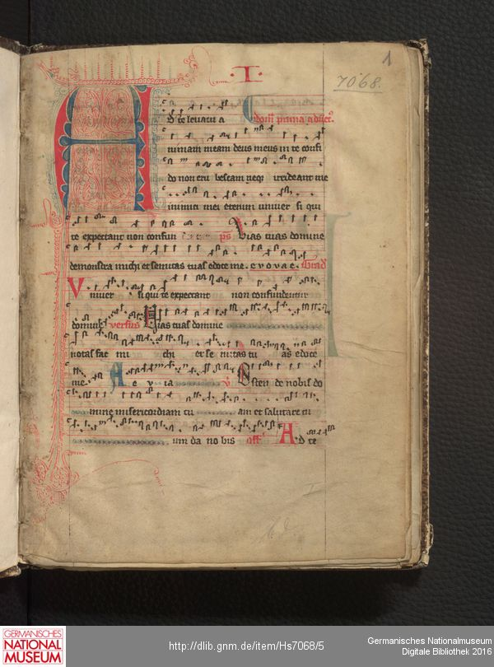
Graduale, Nürnberg
Germanisches National-
museum,
Digitale Bibliothek
Dort auch:
Digital Story: Alltag im
Mittelalter
https://alltagimmittelalter.gnm.de

Slide 4
Jahrhundert oder Epoche
Epochen-Einteilungen, so der Historiker Gerrit Walther, „sind Akte der Sinngebung. Sie interpretieren Geschichte gemäß der Welt- anschauung und des Wertesystems eines Historikers und seines Publikums. Sie offenbaren deren Ansichten über Gut und Schlecht, Fortschritt und Dekadenz, wünschenswerte und zu vermeidende Entwicklungen von Politik, Gesellschaft und Kultur. Sie reagieren auf die eigene Gegenwart: Sie legitimieren das Bestehende, relativieren es als Übergangsphase oder kritisieren es als Abirrung von einem normativen Ziel. […] In ihrer Einheitlichkeit oder Vielfalt, Festigkeit und Offenheit sagen sie viel über Strukturen und Machtverhältnisse der tonangebenden Wissenseliten aus.“ (Enzyklopädie der Neuzeit)

Slide 5
Enzyklopädie der Neuzeit, im Auftrag des Kulturwissenschaftlichen Instituts (Essen) und in Verbindung mit Fachwissenschaftlern hg. von Friedrich Jaeger, 16 Bände, Stuttgart /Weimar: J.B. Metzler [Fachherausgeberin Musik ab Bd. 3, Mai 2005 bis 2012]
„verklingend und ewig“. Tausend Jahre Musikgedächtnis 800-1800. Katalog zur Ausstellung der Herzog August Bibliothek Wolfenbüttel, hg. von Susanne Rode-Breymann und Sven Limbeck, Wiesbaden 2011

Slide 6
Welche Musik aus der Zeit vor 1750 kennen Sie?
Welche Musik aus der Zeit vom 11. bis 16. Jahrhunderts kennen Sie?

Slide 7
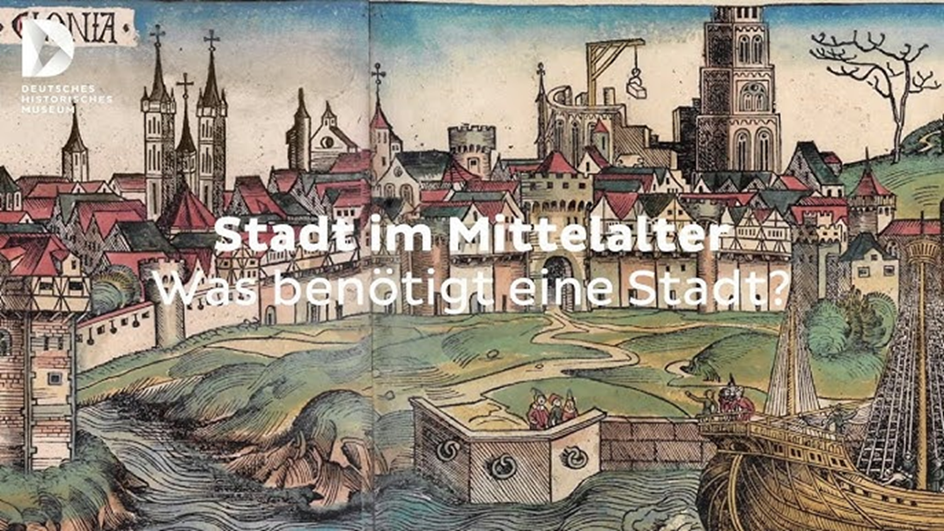
Grundsätzliche Überlegungen zur Musik dieser Jahrhunderte 1
Orte der Musik

Slide 8
Der Klang der Stadt
„Wo gefeiert wird, darf auch die Musik nicht fehlen. Das war im Mittelalter
nicht anders als heute. Seit der Zeit um 1300 spielte Musik im öffentlichen
Leben eine zunehmend größere Rolle. Neben den fahrenden Musikern,
die wie die Schausteller von Ort zu Ort zogen, gab es in immer mehr
Städten fest angestellte Berufsmusiker.
Diese Stadtpfeifer spielten zur Eröffnung von Ratsversammlungen, bei
Kundgebungen oder festlichen Empfängen. Dabei kamen vor allem laute
und durchdringende Holzblasinstrumente wie Schalmei, Pommer und Zink,
später auch Posaunen zum Einsatz.
Zu besonderen Anlässen oder an Feiertagen gaben sie […] auch die Zeit
durch das sogenannte Abblasen vom Turm an.“
https://alltagimmittelalter.gnm.de

Slide 9
Klangbeispiel: Introitus „Resurrexi“ Gesang der römischen Kirche
Marcel Pérès: „Der frühe Gesang der Römischen Kirche ent- wickelte sich im Laufe des 7. und des 8. Jahrhunderts. Sein deutlich orientalischer Charakter […] ist nicht weiter verwun- derlich , wenn man bedenkt, daß Italien zu dieser Zeit nicht nur vom oströmischen Kaiser beherrscht wurde, sondern auch ein Zufluchtsort für zahlreiche Griechen war, die dort Schutz suchten. […] Besonders […] flüchteten viele Mönche aus dem Osten […]. Zwischen 726 und 775 suchten etwa 50.000 Mönche in Süditalien Zuflucht. In dieser Zeit haben viele Päpste syrischer und griechischer Herkunft die Geschicke der römischen Kirche gelenkt.“

Slide 10
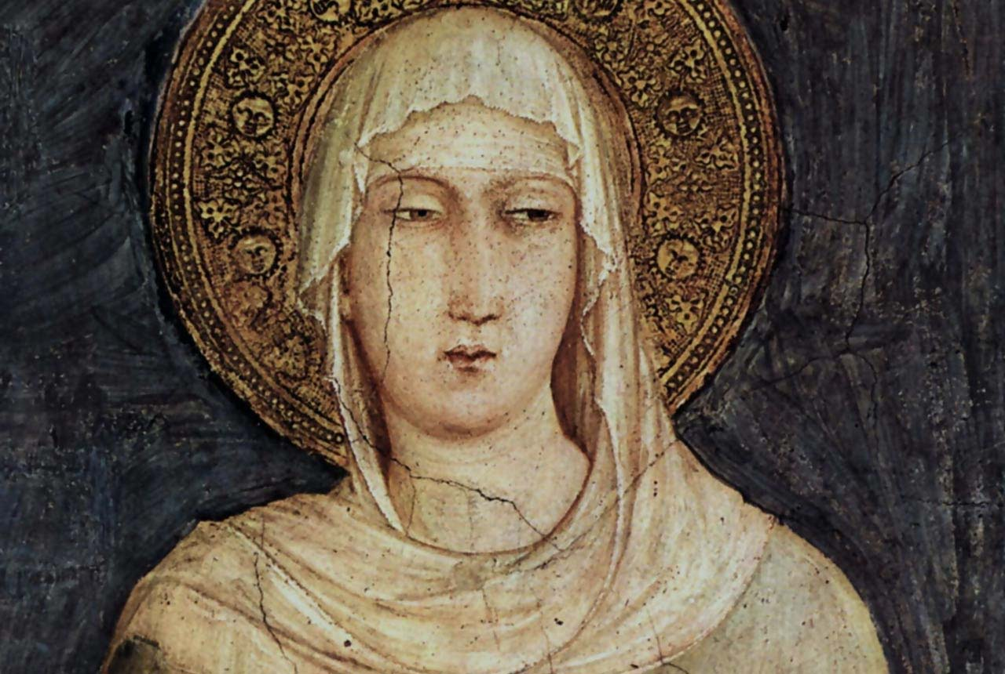
Klangbeispiel: Gaude flori virginali aus einem Klarissenorden in Valencia

Slide 11
Grundsätzliche Überlegungen zur Musik dieser Jahrhunderte 2
Funktion von Musik
Johannes Tinctoris: Complexus viginti effectum nobilis artis musicae / Zusammenfassung von zwanzig Effekten der edlen Kunst der Musik (um 1473)
Musikbezogen Handelnde

Slide 12
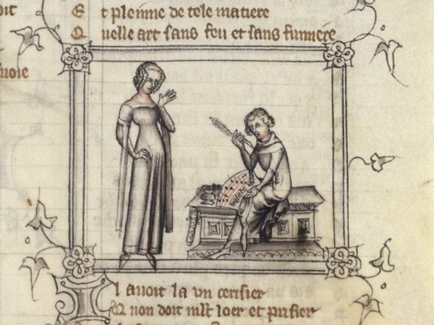
Klangbeispiel: Guillaume de Machaut (1300-1377) Dame, je sui cilz

Slide 13
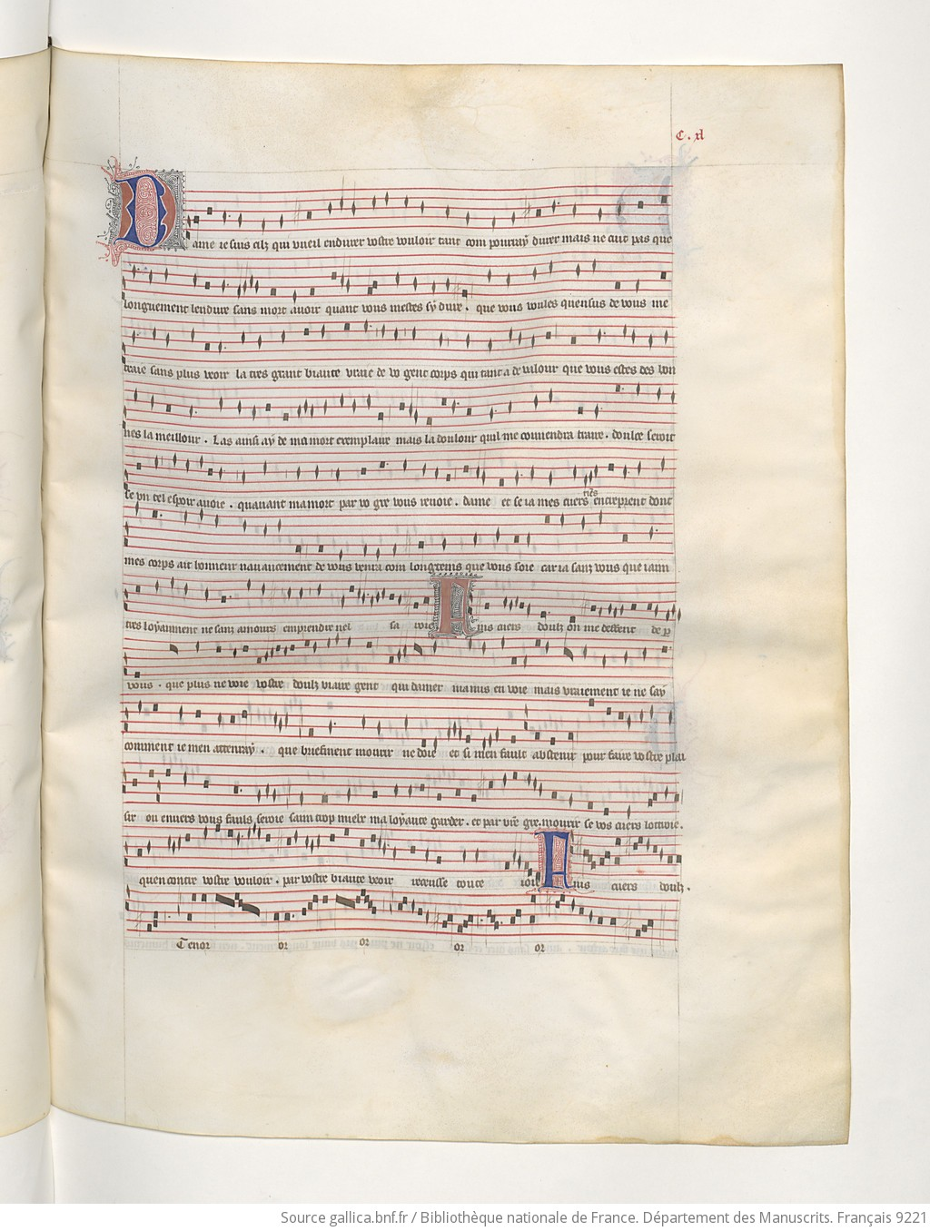

Slide 14
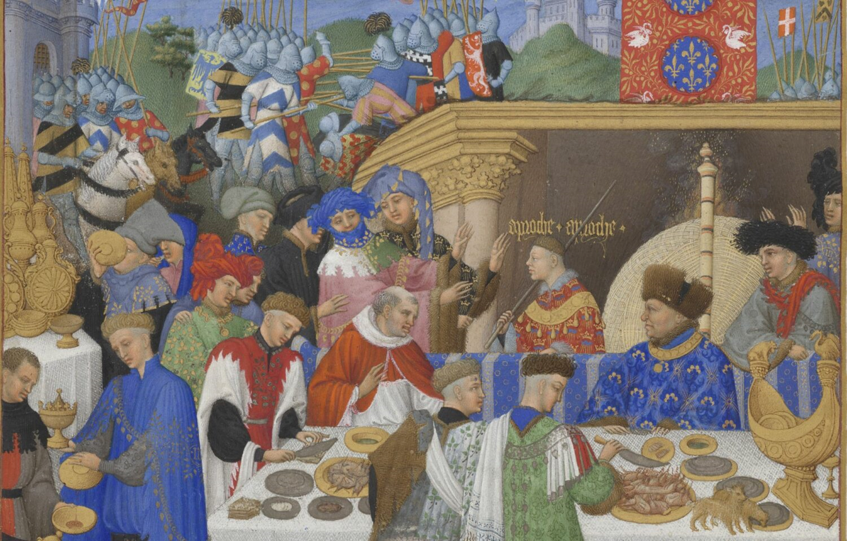
Stundenbuch des Duc Jean de Berry: Très Riches Heures (Brüder Limburg, 1410-1416)

Slide 15
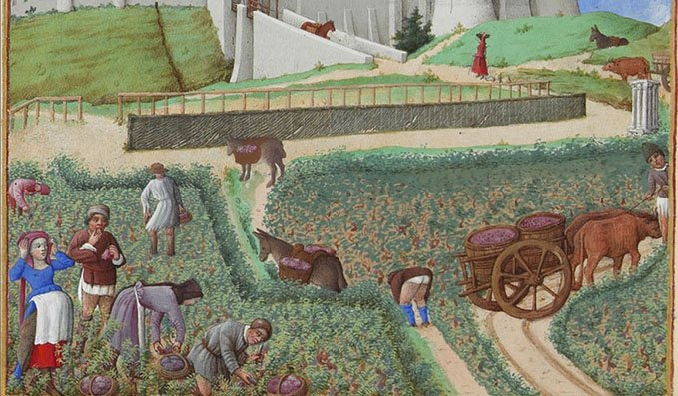

Slide 16
Grundsätzliche Überlegungen zur Musik dieser Jahrhunderte 3
Komponieren / Komponist
Johannes Tinctoris (1477)
Ramos de Pareja (1482)
Nikolaus Listenius (1537)

Slide 17
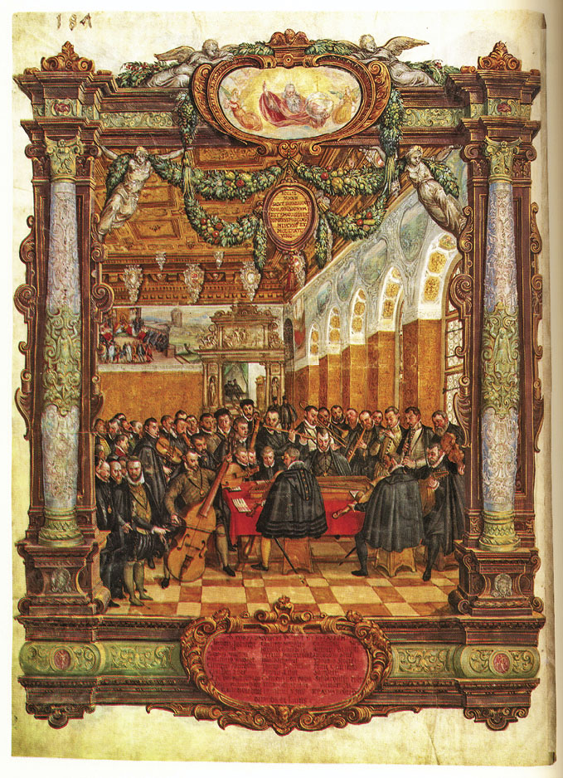
Klangbeispiel: Orlando di Lasso (1542-1594) Passan vostri triomphi
Orlando di Lasso im Konzert für
Herzog Albrecht V. von Bayern
am Münchner Hof
[Hans Mielich, Maler]

Slide 18
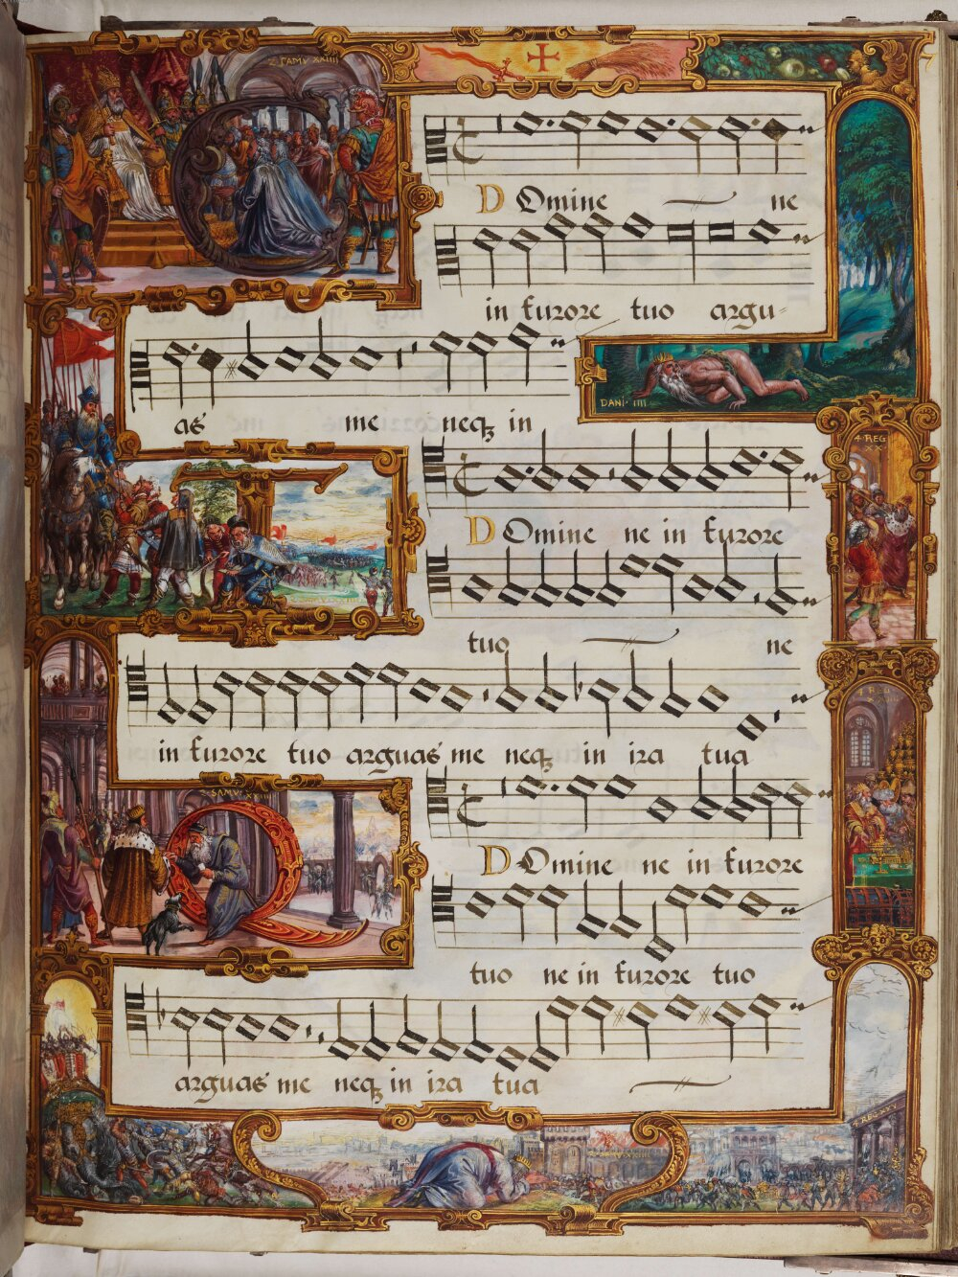
Orlando di Lasso: Bußpsalmen
Jean Pollet, Schreiber
Hans Mielich, Buchmalerei
BSB, Mus. ms. A

Slide 19
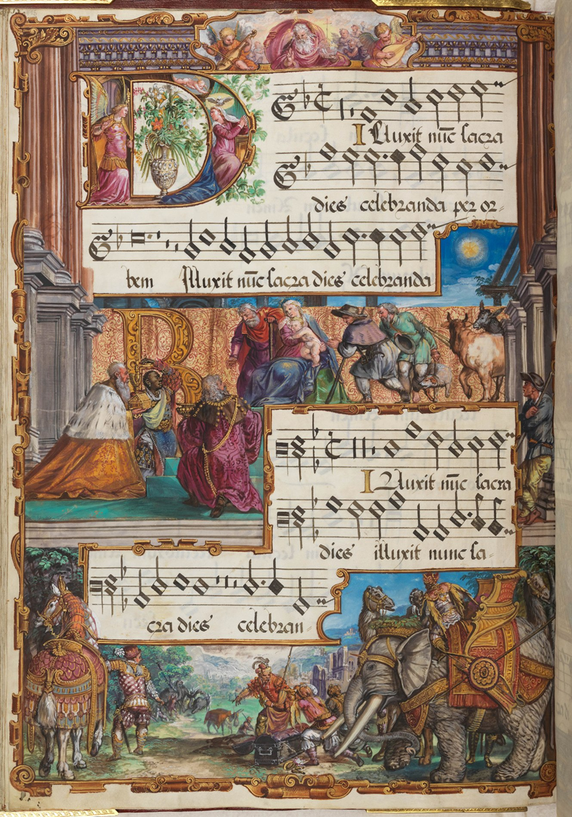
Chorbuch der Hofkapelle Bayerische Staatsbibliothek

